Slide 1

阿里巴巴分布式数据库
2012华东架构师大会
——原理、实现和应用
集团共享技术平台
分布式数据库
邱硕
2012.11

Slide 2
分布式数据库中间件
性能 容量 高可用
数据消费时效性
跨机房数据同步
App
App
App
App
Cobar
Oracle
MySQL
MySQL
MySQL
Oracle
MySQL
MySQL
Erosa
Oracle
Erosa
MySQL
Erosa
MySQL
Erosa
MySQL
Erosa
Oracle
Erosa
MySQL
Erosa
MySQL
Eromanga
Eromanga
...
DW
ASC
Otter
Otter
Notes:
解决数据的性能/容量、可用性、容灾、变更数据消费问题

Slide 3
分布式数据库中间件
性能 容量 高可用
数据消费时效性
跨机房数据同步
App
App
App
App
Cobar
Oracle
MySQL
MySQL
MySQL
Oracle
MySQL
MySQL
Erosa
Oracle
Erosa
MySQL
Erosa
MySQL
Erosa
MySQL
Erosa
Oracle
Erosa
MySQL
Erosa
MySQL
Eromanga
Eromanga
...
DW
ASC
Otter
Otter

Slide 4
分布式数据库中间件
性能 容量 高可用
数据消费时效性
跨机房数据同步
App
App
App
App
Cobar
Oracle
MySQL
MySQL
MySQL
Oracle
MySQL
MySQL
Erosa
Oracle
Erosa
MySQL
Erosa
MySQL
Erosa
MySQL
Erosa
Oracle
Erosa
MySQL
Erosa
MySQL
Eromanga
Eromanga
...
DW
ASC
Otter
Otter

Slide 5
分布式数据库中间件
性能 容量 高可用
数据消费时效性
跨机房数据同步
App
App
App
App
Cobar
Oracle
MySQL
MySQL
MySQL
Oracle
MySQL
MySQL
Erosa
Oracle
Erosa
MySQL
Erosa
MySQL
Erosa
MySQL
Erosa
Oracle
Erosa
MySQL
Erosa
MySQL
Eromanga
Eromanga
...
DW
ASC
Otter
Otter

Slide 6
分布式数据库中间件
性能 容量 高可用
数据消费时效性
跨机房数据同步
App
App
App
App
Cobar
Oracle
MySQL
MySQL
MySQL
Oracle
MySQL
MySQL
Erosa
Oracle
Erosa
MySQL
Erosa
MySQL
Erosa
MySQL
Erosa
Oracle
Erosa
MySQL
Erosa
MySQL
Eromanga
Eromanga
...
DW
ASC
Otter
Otter

Slide 7

大纲
中间件引入
Cobar策略
系统实现
实施应用

Slide 8
Cobar之前
Oracle单点数据库
性能问题
  中文站offer总数：2008年1亿 -> 2011年3亿
  高峰时：load 30、cpu使用率90%
数据库连接过多
可用性问题
  Standby切换故障
成本和伸缩性问题
  依赖高成本的硬件设备

Slide 9
单点：MySQL集群替换Oracle
Oracle
MySQL
MySQL
MySQL
MySQL
MySQL
MySQL
MySQL
MySQL
MySQL
MySQL
MySQL
MySQL

Slide 10
Cobar引入 水平拆分
MySQL
Oracle单点数据库
性能问题
  中文站offer总数：08年1亿 -> 今天3亿
  高峰时：load 30、cpu使用率90%
数据库连接过多
可用性问题
  Standby切换故障
成本和伸缩性问题
  依赖高成本的硬件设备
ID | MEMBE_ID | INFO
1 | pavarotti17 | …
11 | pavarotti17 | …
Cobar
MySQL
App
ID | MEMBE_ID | INFO
3 | abcd | …
9 | abcd | …
20 | abcd | …
MySQL
ID | MEMBE_ID | INFO
4 | test1234 | …
5 | test1234 | …

Slide 11
MySQL
App
ID | MEMBE_ID | INFO
1 | pavarotti17 | …
11 | pavarotti17 | …
Oracle单点数据库
性能问题
  中文站offer总数：08年1亿 -> 今天3亿
  高峰时：load 30、cpu使用率90%
数据库连接过多
可用性问题
  Standby切换故障
成本和伸缩性问题
  依赖高成本的硬件设备
App
App
MySQL
App
ID | MEMBE_ID | INFO
3 | abcd | …
9 | abcd | …
20 | abcd | …
App
App
MySQL
App
ID | MEMBE_ID | INFO
4 | test1234 | …
5 | test1234 | …
App

Slide 12
Cobar引入 连接复用
MySQL
App
ID | MEMBE_ID | INFO
1 | pavarotti17 | …
11 | pavarotti17 | …
App
Cobar
Proxy
App
MySQL
App
ID | MEMBE_ID | INFO
3 | abcd | …
9 | abcd | …
20 | abcd | …
App
App
MySQL
App
ID | MEMBE_ID | INFO
4 | test1234 | …
5 | test1234 | …
App

Slide 13
Cobar引入
MySQL
Oracle单点数据库
性能问题
  中文站offer总数：08年1亿 -> 今天3亿
  高峰时：load 30、cpu使用率90%
数据库连接过多
可用性问题
  Standby切换故障
成本和伸缩性问题
  依赖高成本的硬件设备
ID | MEMBE_ID | INFO
1 | pavarotti17 | …
11 | pavarotti17 | …
Cobar
X
App

Slide 14
Cobar引入 failover
MySQL Master1
ID | MEMBE_ID | INFO
1 | pavarotti17 | …
11 | pavarotti17 | …
Cobar
X
App
MySQL
Replication
MySQL Master2
ID | MEMBE_ID | INFO
1 | pavarotti17 | …
11 | pavarotti17 | …

Slide 15
Cobar引入 failover
MySQL Master1
ID | MEMBE_ID | INFO
1 | pavarotti17 | …
11 | pavarotti17 | …
Cobar
App
MySQL
Replication
MySQL Master2
ID | MEMBE_ID | INFO
1 | pavarotti17 | …
11 | pavarotti17 | …

Slide 16
大纲
中间件引入
Cobar策略
系统实现
实施应用

Slide 17
Oracle
MySQL
MySQL
MySQL
MySQL
MySQL
MySQL
拆分数据表
MySQL
MySQL
MySQL
MySQL
MySQL
MySQL

Slide 18
水平拆分
ID | MEMBE_ID | INFO
1 | pavarotti17 | …
3 | abcd | …
4 | test1234 | …
5 | test1234 | …
9 | abcd | …
11 | pavarotti17 | …
20 | abcd | …

Slide 19
水平拆分
拆分字段
ID | MEMBE_ID | INFO
1 | pavarotti17 | …
3 | abcd | …
4 | test1234 | …
5 | test1234 | …
9 | abcd | …
11 | pavarotti17 | …
20 | abcd | …

Slide 20
水平拆分
拆分字段
库1
ID | MEMBE_ID | INFO
1 | pavarotti17 | …
4 | test1234 | …
5 | test1234 | …
11 | pavarotti17 | …
ID | MEMBE_ID | INFO
1 | pavarotti17 | …
3 | abcd | …
4 | test1234 | …
5 | test1234 | …
9 | abcd | …
11 | pavarotti17 | …
20 | abcd | …
f(pavarotti17)=库1
f(test1234)=库1
f(test1234)=库1
f(pavarotti17)=库1
库2
f(abcd)=库2
ID | MEMBE_ID | INFO
3 | abcd | …
9 | abcd | …
20 | abcd | …
f(abcd)=库2
f(abcd)=库2

Slide 21
水平拆分
拆分字段
路由算法
库1
ID | MEMBE_ID | INFO
1 | pavarotti17 | …
4 | test1234 | …
5 | test1234 | …
11 | pavarotti17 | …
ID | MEMBE_ID | INFO
1 | pavarotti17 | …
3 | abcd | …
4 | test1234 | …
5 | test1234 | …
9 | abcd | …
11 | pavarotti17 | …
20 | abcd | …
f(pavarotti17)=库1
f(test1234)=库1
f(test1234)=库1
f(pavarotti17)=库1
库2
f(abcd)=库2
ID | MEMBE_ID | INFO
3 | abcd | …
9 | abcd | …
20 | abcd | …
f(abcd)=库2
f(abcd)=库2

Slide 22
路由算法
pavarotti17
f(pavarotti17)=库1

Slide 23
路由算法
hash( ) = 3170972965401
pavarotti17
部分截取

Slide 24
路由算法
hash(pavarott) = 3170972965401 % 1024 = 537
0 1023

Slide 25
路由算法
hash(pavarott) = 3170972965401 % 1024 = 537
0 255
256 511
512 767
768 1023
256
256
256
256
分库1
分库2
分库3
分库4

Slide 26
路由算法
hash(pavarott) = 3170972965401 % 1024 = 537
0 255
256 511
512 767
768 1023
256
256
256
256
分库1
分库2
分库3
分库4

Slide 27
路由算法——扩容
hash(pavarott) = 3170972965401 % 1024 = 537
0 127 128 255
256 383 384 511
512 639 640 767
768 895 896 1023
128
128
128
128
128
128
128
128
分库1
分库2
分库3
分库4

Slide 28
路由算法——扩容
hash(pavarott) = 3170972965401 % 1024 = 537
0 127 128 255
256 383 384 511
512 639 640 767
768 895 896 1023
128
128
128
128
128
128
128
128
分库1
分库2
分库3
分库4
分库5
分库6
分库7
分库8
原
原
原
原
分库1
分库2
分库3
分库4

Slide 29
路由算法——非均匀分布
hash(pavarott) = 3170972965401 % 1024 = 537
0 511
512 767
768 895 896 1023
512
256
128
128
分库2
分库3
分库4
分库1

Slide 30
拆分表的数据访问——SQL转发
ID | MEMBE_ID | INFO
1 | pavarotti17 | …
4 | test1234 | …
5 | test1234 | …
11 | pavarotti17 | …
select * from tb1 where
member_id=‘test1234’
App
Cobar
ID | MEMBE_ID | INFO
3 | abcd | …
9 | abcd | …
20 | abcd | …
Notes:
Cobar 1.0只转发SQL，不更改SQL内容

Slide 31
拆分表的数据访问——SQL转发
ID | MEMBE_ID | INFO
1 | pavarotti17 | …
4 | test1234 | …
5 | test1234 | …
11 | pavarotti17 | …
select * from tb1 where
member_id=‘test1234’
App
Cobar
ID | MEMBE_ID | INFO
3 | abcd | …
9 | abcd | …
20 | abcd | …

Slide 32
拆分表的数据访问——SQL转发
ID | MEMBE_ID | INFO
1 | pavarotti17 | …
4 | test1234 | …
5 | test1234 | …
11 | pavarotti17 | …
SELECT * FROM tb1
WHERE member_id IN
(‘test1234’,’pavarotti17’,’abcd’)
App
Cobar
ID | MEMBE_ID | INFO
3 | abcd | …
9 | abcd | …
20 | abcd | …

Slide 33
拆分表的数据访问——SQL转发
ID | MEMBE_ID | INFO
1 | pavarotti17 | …
4 | test1234 | …
5 | test1234 | …
11 | pavarotti17 | …
select * from tb1
where member_id in
(‘test1234’,’pavarotti17’)
App
Cobar
select * from tb1
where member_id in
(‘abcd’)
ID | MEMBE_ID | INFO
3 | abcd | …
9 | abcd | …
20 | abcd | …

Slide 34
拆分表的数据访问——结果返回
ID | MEMBE_ID | INFO
1 | pavarotti17 | …
4 | test1234 | …
5 | test1234 | …
11 | pavarotti17 | …
ResultSet:row1
row2
ResultSet:row3
row1
row4
row5
row2
前台
通信
Result
Merger
ResultSet:row3
row4
row5
ID | MEMBE_ID | INFO
3 | abcd | …
9 | abcd | …
20 | abcd | …

Slide 35
多维水平拆分
product | user | info
Coca-Cola | A | …
Coca-Cola | A | …
Coca-Cola | C | …
visit表
product | user | info
Coca-Cola | A | …
pepsi | C | …
Fanta | D | …
Coca-Cola | A | …
Coca-Cola | C | …
Fanta | B | …
7Up | D | …
pepsi | A | …
product | user | info
pepsi | C | …
pepsi | A | …
SELECT *
FROM visit
WHERE user=‘A’
product | user | info
Fanta | D | …
Fanta | B | …
product | user | info
7Up | D | …

Slide 36
多维水平拆分
product | user | info
Coca-Cola | A | …
Coca-Cola | A | …
pepsi | A | …
visit表
product | user | info
Coca-Cola | A | …
pepsi | C | …
Fanta | D | …
Coca-Cola | A | …
Coca-Cola | C | …
Fanta | B | …
7Up | D | …
pepsi | A | …
product | user | info
Fanta | B | …
SELECT *
FROM visit
WHERE product
= ‘Coca-Cola’
product | user | info
pepsi | C | …
Coca-Cola | C | …
product | user | info
Fanta | D | …
7Up | D | …

Slide 37
一张表的多个字段同时作为拆分字段
user值
Hash取模
3
分库13
分库14
分库15
分库16
2
分库9
分库10
分库11
分库12
1
分库5
分库6
分库7
分库8
0
分库1
分库2
分库3
分库4
visit表
product值
Hash取模
USER | PRODUCT
0
1
2
3

Slide 38
SELECT * FROM visit WHERE
product=‘ColaCola’ AND user=‘A’
user值
Hash取模
3
分库13
分库14
分库15
分库16
2
分库9
分库10
分库11
分库12
CocaCola
A
Hash(“A”)%4 =
1
分库5
分库6
分库7
分库8
0
分库1
分库2
分库3
分库4
product值
Hash取模
0
1
2
3
Hash(“CocaCola”)%4 =

Slide 39
SELECT * FROM visit WHERE
product=‘ColaCola’
user值
Hash取模
CocaCola
3
分库13
分库14
分库15
分库16
2
分库9
分库10
分库11
分库12
1
分库5
分库6
分库7
分库8
0
分库1
分库2
分库3
分库4
product值
Hash取模
0
1
2
3
Hash(“CocaCola”)%4 =

Slide 40
SELECT * FROM visit WHERE
product=‘ColaCola’ AND user=‘A’
user值
Hash取模
3
分库13
分库14
分库15
分库16
2
分库9
分库10
分库11
分库12
A
Hash(“A”)%4 =
1
分库5
分库6
分库7
分库8
0
分库1
分库2
分库3
分库4
product值
Hash取模
0
1
2
3

Slide 41
Cobar的策略
MySQL集群替代Oracle单点
基于表的水平拆分和分布
  根据字段值的一致性Hash分布
  多维拆分
数据查询方式
  根据where中的拆分字段分发
SQL语句其他元素的处理
  将Cobar收到的SQL语句做变换 分发到各个分库执行
  对执行结果合并、处理 保证返回前端的内容满足语义

Slide 42
JOIN有限的处理
跨库JOIN问题
tb1
tb2
SELECT *
FROM tb1 INNER JOIN tb2
ON t1.MEMBER_ID=t2.NAME
ID | MEMBE_ID
1 | efghijk
3 | xxxxxx
5 | abcd
ID | NAME
2 | zzzz
3 | xyzxyz
ID | MEMBER_ID | ID | NAME
1 | efghijk | 4 | efghijk
5 | abcd | 6 | abcd
2 | zzzz | 2 | zzzz
4 | xyzxyz | 3 | xyzxyz
tb1
tb2
ID | MEMBE_ID
2 | zzzz
4 | xyzxyz
ID | NAME
4 | efghijk
5 | aaaa
6 | abcd

Slide 43
迭代查询
SELECT *
FROM tb1 INNER JOIN tb2
ON t1.MEMBER_ID=t2.NAME
tb1
tb2
ID | MEMBE_ID
1 | efghijk
3 | xxxxxx
5 | abcd
ID | NAME
2 | zzzz
3 | xyzxyz
FOR row1 IN select * FROM tb1{
  ADD(
  SELECT * FROM tb2 WHERE
  tb2.name = row1.member_id
  )TO RESULT
}
tb1
tb2
ID | MEMBE_ID
2 | zzzz
4 | xyzxyz
ID | NAME
4 | efghijk
5 | aaaa
6 | abcd

Slide 44
跨库索引
idx
tb1
tb2
ID1 | ID2 | JOIN_COL
2 | 2 | zzzz
4 | 3 | xyzxyz
ID | MEMBE_ID
1 | efghijk
3 | xxxxxx
5 | abcd
ID | NAME
2 | zzzz
3 | xyzxyz
idx
tb1
tb2
ID1 | ID2 | JOIN_COL
1 | 4 | efghijk
5 | 6 | abcd
ID | MEMBE_ID
2 | zzzz
4 | xyzxyz
ID | NAME
4 | efghijk
5 | aaaa
6 | abcd
扫描idx，再根据每一行的id1,id2查到最终结果

Slide 45
跨库索引
SELECT *
FROM tb1 INNER JOIN tb2
ON t1.MEMBER_ID=t2.NAME
WHERE t1.id = 5
tb1
tb2
ID | MEMBE_ID
1 | efghijk
3 | xxxxxx
5 | abcd
ID | NAME
2 | zzzz
3 | xyzxyz
SELECT * FROM idx
WHERE id1 = 5
tb1
tb2
ID | MEMBE_ID
2 | zzzz
4 | xyzxyz
ID | NAME
4 | efghijk
5 | aaaa
6 | abcd
再根据id1,id2查到最终结果

Slide 46
跨库索引
idx
tb1
tb2
ID1 | ID2 | JOIN_COL
2 | 2 | zzzz
4 | 3 | xyzxyz
ID | MEMBE_ID
1 | efghijk
3 | xxxxxx
5 | abcd
ID | NAME
2 | zzzz
3 | xyzxyz
idx
tb1
tb2
ID1 | ID2 | JOIN_COL
1 | 4 | efghijk
5 | 6 | abcd
ID | MEMBE_ID
2 | zzzz
4 | xyzxyz
ID | NAME
4 | efghijk
5 | aaaa
6 | abcd
一定以 JOIN_COL 为索引的拆分字段吗？

Slide 47
跨库索引
SELECT *
FROM tb1 INNER JOIN tb2
ON t1.MEMBER_ID=t2.NAME
WHERE t1.gmt>600
tb1
tb2
ID | MEMBE_ID | GMT
1 | efghijk | 1205
3 | xxxxxx | 131
5 | abcd | 604
ID | NAME
2 | zzzz
3 | xyzxyz
tb1
tb2
ID | MEMBE_ID | GMT
2 | zzzz | 525
4 | xyzxyz | 1010
ID | NAME
4 | efghijk
5 | aaaa
6 | abcd

Slide 48
跨库索引
idx
tb1
tb2
ID1 | ID2 | JOIN_COL
1 | 4 | efghijk
5 | 6 | abcd
ID | MEMBE_ID | GMT
1 | efghijk | 1205
3 | xxxxxx | 131
5 | abcd | 604
ID | NAME
2 | zzzz
3 | xyzxyz
idx
tb1
tb2
ID1 | ID2 | JOIN_COL
2 | 2 | zzzz
4 | 3 | xyzxyz
ID | MEMBE_ID | GMT
2 | zzzz | 525
4 | xyzxyz | 1010
ID | NAME
4 | efghijk
5 | aaaa
6 | abcd

Slide 49
跨库索引
SELECT *
FROM tb1 INNER JOIN tb2
ON t1.MEMBER_ID=t2.NAME
WHERE t1.gmt>600
idx
tb1
tb2
SELECT idx.id2, tb1.*
FROM idx INNER JOIN tb1
ON idx.id1=tb1.id
WHERE t1.gmt>600
ID1 | ID2 | JOIN_COL
1 | 4 | efghijk
5 | 6 | abcd
ID | MEMBE_ID
1 | efghijk
3 | xxxxxx
5 | abcd
ID | NAME
2 | zzzz
3 | xyzxyz
idx
tb1
tb2
SELECT idx.id2, tb1.*
FROM idx INNER JOIN tb1
ON idx.id1=tb1.id
WHERE t1.gmt>600
ID1 | ID2 | JOIN_COL
2 | 2 | zzzz
4 | 3 | xyzxyz
ID | MEMBE_ID
2 | zzzz
4 | xyzxyz
ID | NAME
4 | efghijk
5 | aaaa
6 | abcd

Slide 50
跨库索引
SELECT *
FROM tb1 INNER JOIN tb2
ON t1.MEMBER_ID=t2.NAME
WHERE t1.gmt>600
AND t2.time>600
tb1
tb2
ID | MEMBE_ID | GMT
1 | efghijk | 1205
3 | xxxxxx | 131
5 | abcd | 604
ID | NAME | TIME
2 | zzzz | 1201
3 | xyzxyz | 1111
idx
ID1 | ID2 | JOIN_COL | TIME
2 | 2 | zzzz | 1201
4 | 3 | xyzxyz | 1111
tb1
tb2
ID | MEMBE_ID | GMT
2 | zzzz | 525
4 | xyzxyz | 1010
ID | NAME | TIME
4 | efghijk | 123
5 | aaaa | 922
6 | abcd | 222

Slide 51
跨库索引
索引表的拆分
  WHERE条件中的字段所在表的拆分字段，作为索引拆分字段
索引包含
  两张表的主键
  JOIN字段
  WHERE中的其他字段
索引的更新
  分布式事务的支持
idx
ID1 | ID2 | JOIN_COL | TIME
1 | 4 | efghijk | 123
5 | 6 | abcd | 222
idx
ID1 | ID2 | JOIN_COL | TIME
2 | 2 | zzzz | 1201
4 | 3 | xyzxyz | 1111

Slide 52
Order By/Limit
SELECT c1 FROM tb1 ORDER BY c1 LIMIT 4, 2
cobar
分库1
select ... order by c1 limit 0, 6
分库2
select ... order by c1 limit 0, 6
分库3
select ... order by c1 limit 0, 6
Notes:
1, 8, 9
2, 3, 4
limit 1,2
2,3,4
5,6,7
limit 1,2

Slide 53
Order By/Limit
SELECT c1 FROM tb1 ORDER BY c1 LIMIT 4, 2
返回结果
分库1
2
3
4
5
6
8
返回结果
分库2
1
5
6
7
8
10
返回结果
分库3
3
7
9
11
13
14

Slide 54
Order By/Limit
SELECT c1 FROM tb1 ORDER BY c1 LIMIT 4, 2
0
返回结果
分库1
2
3
4
5
6
8
返回结果
分库2
1
5
6
7
8
10
最终结果集
返回结果
分库3
3
7
9
11
13
14

Slide 55
Order By/Limit
SELECT c1 FROM tb1 ORDER BY c1 LIMIT 4, 2
1
返回结果
分库1
2
3
4
5
6
8
返回结果
分库2
5
6
7
8
10
最终结果集
返回结果
分库3
3
7
9
11
13
14

Slide 56
Order By/Limit
SELECT c1 FROM tb1 ORDER BY c1 LIMIT 4, 2
2
返回结果
分库1
3
4
5
6
8
返回结果
分库2
5
6
7
8
10
最终结果集
返回结果
分库3
3
7
9
11
13
14

Slide 57
Order By/Limit
SELECT c1 FROM tb1 ORDER BY c1 LIMIT 4, 2
3
返回结果
分库1
4
5
6
8
返回结果
分库2
5
6
7
8
10
最终结果集
返回结果
分库3
3
7
9
11
13
14

Slide 58
Order By/Limit
SELECT c1 FROM tb1 ORDER BY c1 LIMIT 4, 2
4
返回结果
分库1
4
5
6
8
返回结果
分库2
5
6
7
8
10
最终结果集
返回结果
分库3
7
9
11
13
14

Slide 59
Order By/Limit
SELECT c1 FROM tb1 ORDER BY c1 LIMIT 4, 2
4
返回结果
分库1
5
6
8
返回结果
分库2
5
6
7
8
10
最终结果集
4
分库3
返回结果
7
9
11
13
14

Slide 60
Order By/Limit
SELECT c1 FROM tb1 ORDER BY c1 LIMIT 4, 2
4
返回结果
分库1
6
8
返回结果
分库2
5
6
7
8
10
最终结果集
4
5
分库3
返回结果
7
9
11
13
14

Slide 61
Order By/Limit 方案总结
一次交互得到结果
Offset大小有限制
对如下SQL
select c1 from tb1 order by c1
limit 100000000, 2
所有分库都要查询100000002条数据
Cobar需要遍历100000002条数据

Slide 62
Order By / Limit 优化
目标：解决
  查询量大问题
  遍历量大问题
前提
  各个分库数据分布大致一样

Slide 63
select c1 from tb1 order by c1
limit 9999999, 4
step1:分成3条语句发给分库
分库1
select ... order by c1 limit 33333333, 4
分库2
select ... order by c1 limit 33333333, 4
分库3
select ... order by c1 limit 33333333, 4

Slide 64
select c1 from tb1 order by c1
limit 9999999, 4
找出查询结果中最小和最大值
返回结果
分库1
4
7
9
10
返回结果
分库2
3
5
6
7
返回结果
分库3
6
8
9
11

Slide 65
select c1 from tb1 order by c1
limit 9999999, 4
step2:以最小值和最大值为界再查询
返回结果
分库1
3
4
7
9
10
11
返回结果
分库2
3
5
6
7
11
返回结果
分库3
3
5
6
8
9
11

Slide 66
select c1 from tb1 order by c1
limit 9999999, 4
step3:反查出每一个返回结果的offset
33333332条
返回结果
分库1
3
4
7
9
10
11
33333333条
返回结果
分库2
3
5
6
7
11
33333331条
返回结果
分库3
3
5
6
8
9
11

Slide 67
select c1 from tb1 order by c1
limit 9999999, 4
类似于原始方案
9999996
返回结果
分库1
3
4
7
9
10
11
返回结果
分库2
3
5
6
7
11
返回结果
分库3
3
5
6
8
9
11

Slide 68
select c1 from tb1 order by c1
limit 9999999, 4
类似于原始方案
9999997
返回结果
分库1
4
7
9
10
11
返回结果
分库2
3
5
6
7
11
返回结果
分库3
3
5
6
8
9
11

Slide 69
select c1 from tb1 order by c1
limit 9999999, 4
类似于原始方案
9999998
返回结果
分库1
4
7
9
10
11
返回结果
分库2
5
6
7
11
返回结果
分库3
3
5
6
8
9
11

Slide 70
select c1 from tb1 order by c1
limit 9999999, 4
类似于原始方案
9999999
返回结果
分库1
4
7
9
10
11
最终结果集
返回结果
分库2
5
6
7
11
返回结果
分库3
5
6
8
9
11

Slide 71
select c1 from tb1 order by c1
limit 9999999, 4
类似于原始方案
9999999
返回结果
分库1
7
9
10
11
最终结果集
4
返回结果
分库2
5
6
7
11
返回结果
分库3
5
6
8
9
11

Slide 72
select c1 from tb1 order by c1
limit 9999999, 4
类似于原始方案
9999999
返回结果
分库1
7
9
10
11
最终结果集
4
5
返回结果
分库2
6
7
11
返回结果
分库3
5
6
8
9
11

Slide 73
select c1 from tb1 order by c1
limit 9999999, 4
类似于原始方案
9999999
返回结果
分库1
7
9
10
11
最终结果集
4
5
5
返回结果
分库2
6
7
11
返回结果
分库3
6
8
9
11

Slide 74
select c1 from tb1 order by c1
limit 9999999, 4
类似于原始方案
9999999
返回结果
分库1
7
9
10
11
最终结果集
4
5
5
6
返回结果
分库2
7
11
返回结果
分库3
6
8
9
11

Slide 75
Order By / Limit 再优化
Step1不必得到全部结果
  select min(c1) mi, max(c1) ma from
  (select c1 from tb1 order by c1 limit 3333333,4) t
Step2和Step3合并
  select * from
  (select * from tb1 where c1 between mi and ma) t1, (select count(*) from tb1 where c1 <mi) t2

Slide 76
Group By
SELECT sum(price)
FROM tb1 GROUP BY c1
ID | PRICE | C1
1 | 12.3 | 2222
3 | 1.6 | 131
5 | 8.8 | 604
7 | 6.3 | 131
ID | PRICE | C1
2 | 4.4 | 604
4 | 7.6 | 131
6 | 99.9 | 56

Slide 77
Group By
SELECT sum(price), c1
FROM tb1 GROUP BY c1
ORDER BY c1
SELECT sum(price)
FROM tb1 GROUP BY c1
ID | PRICE | C1
1 | 12.3 | 2222
3 | 1.6 | 131
5 | 8.8 | 604
7 | 6.3 | 131
7.9
131
8.8
604
12.3
2222
ID | PRICE | C1
2 | 4.4 | 604
4 | 7.6 | 131
6 | 99.9 | 56
99.9
56
7.6
131
4.4
604

Slide 78
Group By
SELECT sum(price), c1
FROM tb1 GROUP BY c1
ORDER BY c1
SELECT sum(price)
FROM tb1 GROUP BY c1
最终结果集
ID | PRICE | C1
1 | 12.3 | 2222
3 | 1.6 | 131
5 | 8.8 | 604
7 | 6.3 | 131
7.9
131
8.8
604
12.3
2222
ID | PRICE | C1
2 | 4.4 | 604
4 | 7.6 | 131
6 | 99.9 | 56
99.9
56
7.6
131
4.4
604

Slide 79
Group By
SELECT sum(price), c1
FROM tb1 GROUP BY c1
ORDER BY c1
SELECT sum(price)
FROM tb1 GROUP BY c1
最终结果集
ID | PRICE | C1
1 | 12.3 | 2222
3 | 1.6 | 131
5 | 8.8 | 604
7 | 6.3 | 131
99.9
56
7.9
131
8.8
604
12.3
2222
ID | PRICE | C1
2 | 4.4 | 604
4 | 7.6 | 131
6 | 99.9 | 56
7.6
131
4.4
604

Slide 80
Group By
SELECT sum(price), c1
FROM tb1 GROUP BY c1
ORDER BY c1
SELECT sum(price)
FROM tb1 GROUP BY c1
最终结果集
ID | PRICE | C1
1 | 12.3 | 2222
3 | 1.6 | 131
5 | 8.8 | 604
7 | 6.3 | 131
99.9
56
8.8
604
12.3
2222
15.5
131
ID | PRICE | C1
2 | 4.4 | 604
4 | 7.6 | 131
6 | 99.9 | 56
4.4
604

Slide 81
Group By
SELECT sum(price), c1
FROM tb1 GROUP BY c1
ORDER BY c1
SELECT sum(price)
FROM tb1 GROUP BY c1
最终结果集
ID | PRICE | C1
1 | 12.3 | 2222
3 | 1.6 | 131
5 | 8.8 | 604
7 | 6.3 | 131
99.9
56
12.3
2222
15.5
131
13.2
604
ID | PRICE | C1
2 | 4.4 | 604
4 | 7.6 | 131
6 | 99.9 | 56

Slide 82
Group By
SELECT sum(price), c1
FROM tb1 GROUP BY c1
ORDER BY c1
SELECT sum(price)
FROM tb1 GROUP BY c1
最终结果集
ID | PRICE | C1
1 | 12.3 | 2222
3 | 1.6 | 131
5 | 8.8 | 604
7 | 6.3 | 131
99.9
56
15.5
131
13.2
604
ID | PRICE | C1
2 | 4.4 | 604
4 | 7.6 | 131
6 | 99.9 | 56
12.3
2222

Slide 83
SQL执行策略总结
WHERE - 基于SQL转发
JOIN - 迭代 分布式索引
ORDER BY/LIMIT - 多次查询减小数据量
GROUP BY - 增加ORDER BY
Notes:
Order by 下推限制：不能处理此类SQL： SELECT * FROM tb1, tb2 ORDER BY tb2.col2, tb1.col1, tb2.col2

Slide 84
Cobar 事务支持
前端连接
commit
sql2
sql1

Slide 85
Cobar 1.2 事务支持
分库1连接
sql1
前端连接
commit
sql2

Slide 86
Cobar 1.2 事务支持
分库1连接
sql1
前端连接
commit
分库2连接
sql2
分库3连接
sql2
Notes:
Sql执行中，有一个分库发生错误，则全部回滚。
前端的commit操作会并发转发至后端

Slide 87
Cobar 事务支持
分库1连接
sql1
前端连接
commit
分库2连接
sql2
分库3连接
sql2
Commit有先后：隔离性问题
Commit有失败：一致性问题
Notes:
Sql执行中，有一个分库发生错误，则全部回滚。
前端的commit操作会并发转发至后端

Slide 88
大纲
中间件引入
Cobar策略
  水平拆分的数据分布
  几种SQL元素的执行策略
  事务策略
系统实现
实施应用

Slide 89
逻辑层次 —— 接口同MySQL
jdbc:mysql://cobarIp:8066/cndb?user=foo&password=bar
schema
cndb
pc2
tableSpace
default
offer
detail
detail
dataNode
default
offer[0]
offer[1]
detail[0]
default
data
source
主
备
主
备
主
备
主
备
主
备

Slide 90
Cobar结构
Application1
MySQL Protocol
Front-end Communication
Processor(1)
Processor(n)
Manager
Monitor
Configure
SQL Parser
Result
Merger
SQL Parser
Result
Merger
...
SQL Router
SQL Router
Management
Protocol
SQL Executor
SQL Executor
Data Nodes
HA Pool
MySQL Protcol Adaptor (BIO)
MySQL Protocol
MySQL Protocol
MySQL Protocol
MySQL Protocol
MySQL
MySQL
MySQL
MySQL
MySQL
MySQL
MySQL
MySQL

Slide 91
Cobar结构
Application1
MySQL Protocol
Front-end Communication
Processor(1)
Processor(n)
Manager
Monitor
Configure
SQL Parser
Result
Merger
SQL Parser
Result
Merger
...
SQL Router
SQL Router
Management
Protocol
SQL Executor
SQL Executor
Data Nodes
HA Pool
MySQL Protcol Adaptor (BIO)
MySQL Protocol
MySQL Protocol
MySQL Protocol
MySQL Protocol
MySQL
MySQL
MySQL
MySQL
MySQL
MySQL
MySQL
MySQL

Slide 92
JDBC和Server的通信协议
Application1
MySQL
JDBC
Driver
MySQL
Server
MySQL Protocol

Slide 93
JDBC和Server的通信协议
PreparedStatement ps = conn.prepareStatement(
"select * from tb1 where id=?"); ps.setLong(1, 12345);
ResultSet rs = ps.executeQuery();
Application1
MySQL
JDBC
Driver
MySQL
Server

Slide 94
JDBC和Server的通信协议
PreparedStatement ps = conn.prepareStatement(
"select * from tb1 where id=?"); ps.setLong(1, 12345);
ResultSet rs = ps.executeQuery();
Application1
<PREPARED>
select * from tb1
where id=?
MySQL
JDBC
Driver
MySQL
Server
<OK>
stmt_id/param_num/columm_num
<FIELD>
parameter_type
<EOF>
<FIELD>
column_type
<EOF>

Slide 95
JDBC和Server的通信协议
PreparedStatement ps = conn.prepareStatement(
"select * from tb1 where id=?"); ps.setLong(1, 12345);
ResultSet rs = ps.executeQuery();
Application1
MySQL
JDBC
Driver
MySQL
Server

Slide 96
JDBC和Server的通信协议
PreparedStatement ps = conn.prepareStatement(
"select * from tb1 where id=?"); ps.setLong(1, 12345);
ResultSet rs = ps.executeQuery();
Application1
<EXECUTE>
stmt_id {param}+
MySQL
JDBC
Driver
MySQL
Server
<HEADER>
field_count
<FIELD>
column_type
<EOF>
<ROW_DATA>
{column_val}+
<ROW_DATA>
{column_val}+
<EOF>

Slide 97
JDBC和Server的通信协议
Statement stmt = conn.createStatement();
ResultSet rs = stmt.executeQuery(
“select * from tb1 where id=12345”);
Application1
<QUERY>
sql
MySQL
JDBC
Driver
MySQL
Server
<HEADER>
field_count
<FIELD>
column_type
<EOF>
<ROW_DATA>
{column_val}+
<ROW_DATA>
{column_val}+
<EOF>

Slide 98
JDBC和Server的通信协议
Statement stmt = conn.createStatement();
ResultSet rs = stmt.executeQuery(
“select * from tb1 where id=12345”);
Application1
<QUERY>
sql
MySQL
JDBC
Driver
Cobar
Server
MySQL
Server
<HEADER>
field_count
<FIELD>
column_type
<EOF>
<ROW_DATA>
{column_val}+
<ROW_DATA>
{column_val}+
<EOF>

Slide 99
Cobar结构
Application1
MySQL Protocol
Front-end Communication
Processor(1)
Processor(n)
Manager
Monitor
Configure
SQL Parser
Result
Merger
SQL Parser
Result
Merger
SQL +Parameters
ResultSetMetaData
ResultSet(Rows)
...
SQL Router
SQL Router
Management
Protocol
SQL Executor
SQL Executor
Data Nodes
HA Pool
MySQL Protcol Adaptor (BIO)
MySQL Protocol
MySQL Protocol
MySQL Protocol
MySQL Protocol
MySQL
MySQL
MySQL
MySQL
MySQL
MySQL
MySQL
MySQL

Slide 100
Cobar 通信层
统一管理NIO的Buffer
共16MB
4KB
ByteBuffer
4KB
ByteBuffer
4KB
ByteBuffer
4KB
ByteBuffer
4KB
ByteBuffer
4KB
ByteBuffer
4KB
ByteBuffer
4KB
ByteBuffer
4KB
ByteBuffer
4KB
ByteBuffer
4KB
ByteBuffer
4KB
ByteBuffer
4KB
ByteBuffer
4KB
ByteBuffer
4KB
ByteBuffer
4KB
ByteBuffer
4KB
ByteBuffer
4KB
ByteBuffer
4KB
ByteBuffer
4KB
ByteBuffer
Buffer Pool

Slide 101
Cobar 通信层
统一管理NIO的Buffer
共16MB
4KB
ByteBuffer
4KB
ByteBuffer
4KB
ByteBuffer
4KB
ByteBuffer
4KB
ByteBuffer
4KB
ByteBuffer
4KB
ByteBuffer
4KB
ByteBuffer
4KB
ByteBuffer
4KB
ByteBuffer
4KB
ByteBuffer
4KB
ByteBuffer
4KB
ByteBuffer
<QUERY>
select * from tb1 where id=?
4KB
ByteBuffer
4KB
ByteBuffer
4KB
ByteBuffer
4KB
ByteBuffer
4KB
ByteBuffer
4KB
ByteBuffer
4KB
ByteBuffer
Buffer Pool

Slide 102
Cobar 通信层
统一管理NIO的Buffer
共16MB
4KB
ByteBuffer
4KB
ByteBuffer
4KB
ByteBuffer
4KB
ByteBuffer
4KB
ByteBuffer
4KB
ByteBuffer
4KB
ByteBuffer
4KB
ByteBuffer
4KB
ByteBuffer
4KB
ByteBuffer
<QUERY>
select * from tb1 where id=?
4KB
ByteBuffer
4KB
ByteBuffer
4KB
ByteBuffer
4KB
ByteBuffer
4KB
ByteBuffer
4KB
ByteBuffer
4KB
ByteBuffer
4KB
ByteBuffer
4KB
ByteBuffer
4KB
ByteBuffer
Buffer Pool

Slide 103
Cobar 通信层
统一管理NIO的Buffer
共16MB
15万
TPS
4KB
ByteBuffer
4KB
ByteBuffer
4KB
ByteBuffer
4KB
ByteBuffer
4KB
ByteBuffer
4KB
ByteBuffer
4KB
ByteBuffer
4KB
ByteBuffer
4KB
ByteBuffer
4KB
ByteBuffer
4KB
ByteBuffer
4KB
ByteBuffer
4KB
ByteBuffer
4KB
ByteBuffer
4KB
ByteBuffer
4KB
ByteBuffer
4KB
ByteBuffer
4KB
ByteBuffer
4KB
ByteBuffer
4KB
ByteBuffer
Buffer Pool

Slide 104
Cobar结构
Application1
MySQL Protocol
Front-end Communication
Processor(1)
Processor(n)
Manager
Monitor
Configure
SQL Parser
Result
Merger
SQL Parser
Result
Merger
...
SQL Router
SQL Router
Management
Protocol
SQL Executor
SQL Executor
Data Nodes
HA Pool
MySQL Protcol Adaptor (BIO)
MySQL Protocol
MySQL Protocol
MySQL Protocol
MySQL Protocol
MySQL
MySQL
MySQL
MySQL
MySQL
MySQL
MySQL
MySQL

Slide 105
SELECT id, member_id FROM wp_image WHERE member_id = ‘123’
SQL Parser
select
exprList
from
=
id
member_id
wp_image
member_id
‘123’

Slide 106
架构演变
基于JavaCC生成SQL Parser
  性能较差，优化不方便
仿照ANTLR生成的Parser结构手写
  基于LL(*)的识别器，中间对象过多
基于LL(2)识别器的手写
第一版
第二版
第三版

Slide 107
架构调整
DML Parser
Expression Parser
DML Parser
token
token
token
token
Expression Parser
Lexer
token
cache
Lexer
Char Reader
SQL char[]
SQL String
第三版LL(2)
第二版LL(*)

Slide 108
功能对比
 | 第一版 | 第二版 | 第三版
‘don\’t’ | NO | YES | YES
.123e-2 | YES | YES | YES
7Eleven | NO | YES | YES
_latin 0x123 | NO | YES | YES
‘abc’ ‘def’ | NO | YES | YES
INSERT('Quadratic', 3, 4, 'What') | NO | YES | YES
TRIM(LEADING 'x' FROM 'xxxbarxxx') | NO | YES | YES
Union select | YES | YES | YES
table join | PART | PART | YES
…… | ……
Notes:
版本：
1.0.4: http://svn.alibaba-inc.com/repos/ali_cn/commons/amoeba/tags/cobar-1.0.6-r/
Druid: http://code.alibabatech.com/svn/druid/trunk -r 262
手写v2: http://svn.alibaba-inc.com/repos/ali_platform/cobar/app/branches/20110613_1.2.0-dev/ -r 95254

Slide 109
MySQL 5.5 语法结构
SQL语句
Set/Show
Delete
Update
Insert
Replace
Select
语法元素
Call
...
OrderBy
Limit
Table References
表达式
基本元素
Identifier
Keyword
Variable
Literal
Punctuation

Slide 110
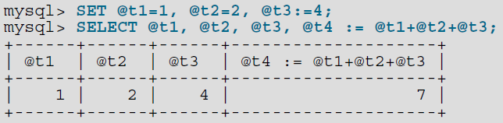
基本元素
Keyword
  227个关键字，不区分大小写
Identifier
  schema、table、column、index、alias 、keyword…
    SELECT aNy FROM t1 WHERE id IN AnY (SELECT id FROM t2)
  `select`、table1 ./*spam*/id、7Up
Punctuation
  ,、:=、>、!、~ …
Variable
  User-Def
  SystemVariable：@@version

Slide 111
基本元素 - Literal
String Literal
  N’abc’、_latin1’abc’、’abc’ ’def’
  ”abc””d”、’abc\’d’
Number Literal
  123、.123、123.、123.e4、.123E-4
  123e4 vs 123e4f
Hex/Bit Literal
  0x89af、x’89af’、0b101011、b’101011’
  _latin1 0x89af

Slide 112
MySQL 5.5 语法结构
SQL语句
Set/Show
Delete
Update
Insert
Replace
Select
语法元素
Call
...
OrderBy
Limit
Table References
表达式
基本元素
Identifier
Keyword
Variable
Literal
Punctuation

Slide 113
语法元素 – Table References
table_references: table_reference {',' table_reference}
table_reference: table_factor {
['INNER'|'CROSS‘] 'JOIN' table_factor [join_condition]
| 'STRAIGHT_JOIN' table_factor ['ON' conditional_expr]
| ('LEFT'|'RIGHT') ['OUTER‘] 'JOIN' table_reference join_condition
| 'NATURAL' [('LEFT'|'RIGHT') ['OUTER‘] ] 'JOIN' table_factor
}
table_factor:
tbl_name [[’AS’] alias] [index_hint_list]
| table_subquery [’AS’] alias
| '(' table_references ')'
join_condition: 'ON' conditional_expr | 'USING' '('column_list')'
index_hint_list: index_hint {index_hint}
index_hint:
'USE' ('INDEX'|'KEY') [ 'FOR' ('JOIN'|'ORDER' 'BY'|'GROUP' 'BY') ] '(' [index_list] ')'
| 'IGNORE' ('INDEX'|'KEY') [ 'FOR' ('JOIN'|'ORDER' 'BY'|'GROUP' 'BY') ] '(' index_list ')'
| 'FORCE' ('INDEX'|'KEY') [ 'FOR' ('JOIN'|'ORDER' 'BY'|'GROUP' 'BY') ] '(' index_list ')'
index_list: index_name {',' index_name}

Slide 114
MySQL不支持的MySQL语法
规则1
table_reference: table_factor 'JOIN' table_factor [join_condition]
table_reference: table_factor 'LEFT' 'JOIN' table_reference join_condition
规则2
tb1
LEFT JOIN
t2
JOIN
t3
USING (id)

Slide 115
MySQL不支持的MySQL语法
规则1
table_reference: table_factor 'JOIN' table_factor [join_condition]
table_reference: table_factor 'LEFT' 'JOIN' table_reference join_condition
规则2
tb1
LEFT JOIN
t2
JOIN
t3
USING (id)
table_factor

Slide 116
MySQL不支持的MySQL语法
规则1
table_reference: table_factor 'JOIN' table_factor [join_condition]
table_reference: table_factor 'LEFT' 'JOIN' table_reference join_condition
规则2
tb1
LEFT JOIN
t2
JOIN
t3
USING (id)
table_factor
table_factor
table_reference
规则2
table_reference

Slide 117
MySQL不支持的MySQL语法
规则1
table_reference: table_factor 'JOIN' table_factor [join_condition]
table_reference: table_factor 'LEFT' 'JOIN' table_reference join_condition
规则2
tb1
LEFT JOIN
t2
JOIN
t3
USING (id)
table_factor
table_factor
table_factor
join_condition
规则1
table_reference
规则2
table_reference

Slide 118
MySQL不支持的MySQL语法
规则1
table_reference: table_factor 'JOIN' table_factor [join_condition]
table_reference: table_factor 'LEFT' 'JOIN' table_reference join_condition
规则2
tb1
LEFT JOIN
t2
JOIN
t3
USING (id)
table_factor
table_factor
table_factor
join_condition
规则1
table_reference
ERROR!
规则2
table_reference

Slide 119
MySQL不支持的MySQL语法
规则1
table_reference: table_factor 'JOIN' table_factor [join_condition]
table_reference: table_factor 'LEFT' 'JOIN' table_reference join_condition
规则2
table_reference
规则2
table_reference
规则1
table_factor
table_factor
table_factor
join_condition
tb1
LEFT JOIN
t2
JOIN
t3
USING (id)
table_factor
table_factor
table_factor
join_condition
规则1
table_reference
ERROR!
规则2
table_reference

Slide 120
MySQL不支持的MySQL语法
规则1
table_reference: table_factor 'JOIN' table_factor [join_condition]
table_reference: table_factor 'LEFT' 'JOIN' table_reference join_condition
规则2
table_reference
规则2
table_reference
规则1
table_factor
table_factor
table_factor
join_condition
tb1
LEFT JOIN
t2
JOIN
t3
USING (id)
table_factor
table_factor
table_factor
join_condition
规则1
table_reference
ERROR!
规则2
table_reference

Slide 121
Table References的表达式特性
table_references: table_reference {',' table_reference}
table_reference : ’(’ table_references ')'
| ’(’ query { ’UNION’ query} ’)’ [’AS’] alias
query : ’(’ query ’)’ | ’SELECT ...’
规则1
规则2
规则2
( ( select ...) UNOIN (select...) ) AS t1
规则1
( ( t1, t2), t3 )
LL(1)
类似于表达式：
expr: ’(’ expr ’)’ | tableRefs | subquery

Slide 122
MySQL 5.5 语法结构
SQL语句
Set/Show
Delete
Update
Insert
Replace
Select
语法元素
Call
...
OrderBy
Limit
Table References
表达式
基本元素
Identifier
Keyword
Variable
Literal
Punctuation

Slide 123
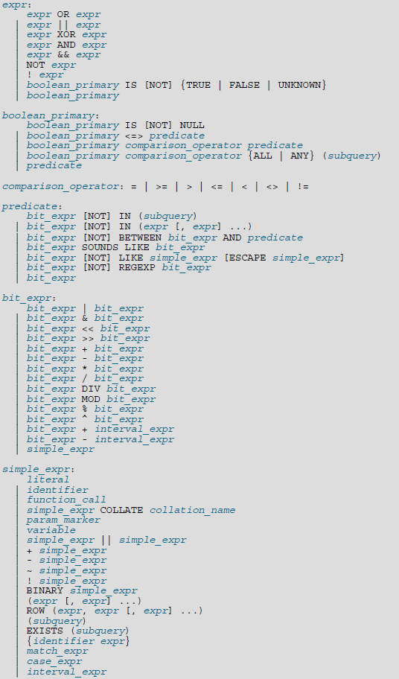
表达式
优先级和结合型
  MySQL Manual文档不精确
  文档+实验
特殊函数
  Keyword作为函数名：23个
    INSERT('Quadratic', 3, 4,
    'What')
  非规则参数列表：13个
    SELECT TRIM(BOTH 'x' FROM 'xxxbarx')
特殊Identifier
  1 >= any + 2
  1 >= any (select …)

Slide 124
simple: "select id from t1“
short: " seLEcT id, member_id , image_path \t , image_size , STATUS, gmt_modified from wp_image wheRe \t\t\n id = ? AND member_id\t=\t-123.456"
short2: "select count(*) from MESSAGE_REC_RECORD where RECEIVER_VACOUNT =? and RECEIVER_ID in ( ? , ? , ? , ? , ? , ? , ? , ? , ? , ? , ? , ? ) and RECEIVER_STATUS in ( ? , ? ) and SPAM_STATUS in ( ? ) and DELETE_STATUS = ?"
long: "select ID, GMT_CREATE, GMT_MODIFIED, INBOX_FOLDER_ID, MESSAGE_ID, FEEDBACK_TYPE, TARGET_ID, TRADE_ID, SUBJECT, SENDER_ID, SENDER_TYPE, S_DISPLAY_NAME, SENDER_STATUS, RECEIVER_ID, RECEIVER_TYPE, R_DISPLAY_NAME, RECEIVER_STATUS, SPAM_STATUS, REPLY_STATUS, ATTACHMENT_STATUS, SENDER_COUNTRY, RECEIVER_COUNTRY,APP_FROM,APP_TO,APP_SOURCE,SENDER_VACOUNT,RECEIVER_VACOUNT, DISTRIBUTE_STATUS,ORG_RECEIVER_ID,CUSTOMER_ID,OPERATOR_ID,OPERATOR_NAME,FOLLOW_STATUS,DELETE_STATUS,FOLLOW_TIME,BATCH_COUNT from MESSAGE_REC_RECORD where RECEIVER_VACOUNT =? and ID = ?"
long2: "select A.ID , A.GMT_CREATE , A.GMT_MODIFIED , A.MESSAGE_ID , A.SENDER_COMPANY_ID, A.SENDER_ID, A.SENDER_IP, A.SENDER_TYPE, A.SENDER_COMPANY , A.SENDER_ADDRESS , A.SENDER_COUNTRY , A.SENDER_ZIP , A.SENDER_PHONE , A.SENDER_FAX , A.SENDER_EMAIL , A.RECEIVER_COMPANY_ID, A.RECEIVER_ID, A.RECEIVER_TYPE, A.RECEIVER_COMPANY , A.RECEIVER_ADDRESS , A.RECEIVER_COUNTRY , A.RECEIVER_ZIP , A.RECEIVER_PHONE , A.RECEIVER_FAX , A.RECEIVER_EMAIL , A.TARGET_ID, A.FEEDBACK_TYPE, A.FEEDBACK_CATEGORY, A.SUBJECT, A.APP_SOURCE , A.ATTACHMENT_IDS , B.REMARK , A.S_DISPLAY_NAME , A.R_DISPLAY_NAME , A.RELATED_FEEDBACK_IDS , A.NOTICE_MESSAGE , B.PROPERTIES, A.APP_FROM,APP_TO,A.SENDER_VACOUNT,A.RECEIVER_VACOUNT from MESSAGE_DETAIL A,MESSAGE_DETAIL_REMARK_PROPERTIES B where A.ID = ? and A.ID = B.ID"

Slide 125
性能对比
单位 微秒 | 第一版 | 第二版 | 手写v2 | 手写v2 sqlgen
Simple | 25.6 | 1.76 | 0.9
Short | 43.2 | 8.6 | 4.1 | 5.2
Short2 | 63.4 | 17.6 | 9.8
Long | 75.2 | 25.9 | 14.6
Long2 | 94.4 | 35.4 | 22.3
Notes:
125
单位微秒

Slide 126
GC对比
 | YGC | YGCT
第一版 | 2838 | 0.803
第二版 | 410 | 0.116
第三版 | 229 | 0.057
第三版+sql生成 | 263 | 0.074
Notes:
126

Slide 127
Cobar结构
Application1
MySQL Protocol
Front-end Communication
Processor(1)
Processor(n)
Manager
Monitor
Configure
SQL Parser
Result
Merger
SQL Parser
Result
Merger
...
SQL Router
SQL Router
Management
Protocol
SQL Executor
SQL Executor
Data Nodes
HA Pool
MySQL Protcol Adaptor (BIO)
MySQL Protocol
MySQL Protocol
MySQL Protocol
MySQL Protocol
MySQL
MySQL
MySQL
MySQL
MySQL
MySQL
MySQL
MySQL

Slide 128
后台数据访问逻辑层次
数据库连接
  基于协议数据包
  与MySQL交互
Data Node
HA Pool
MySQL Protocol Adapter
ip:port/ibank
ip:port/ibank
ip:port/ibank
ip:port/offer
ip:port/offer
M
S
M
S
M
S
M
S
M
S

Slide 129
基于MySQL协议
MySQL
新Cobar
select * from offer
select * from offer

Slide 130
基于MySQL协议
MySQL
新Cobar
select * from offer
select * from offer
HEADER
FIELD
EOF
ROW
ROW
ROW
ROW
ROW
ROW
ROW
ROW
ROW
ROW
ROW
ROW
ROW
ROW
ROW
ROW
ROW
ROW
ROW
ROW
ROW
ROW
ROW
ROW
ROW
ROW
EOF
Result 2GB

Slide 131
后台数据访问逻辑层次
主备连接池
Data Node
HA Pool
MySQL Protocol Adapter
M
S
M
S
M
S
M
S
M
S
M
S

Slide 132
后台数据访问逻辑层次
心跳检测后端连接
Data Node
HA Pool
MySQL Protocol Adapter
X
M
S
M
S
M
S
M
S
M
S
M
S

Slide 133
后台数据访问逻辑层次
心跳检测后端连接
主库失效自动切换
至备库
重置池中连接
Data Node
HA Pool
MySQL Protocol Adapter
M
S
M
S
M
S
M
S
M
S
M
S

Slide 134
后台数据访问逻辑层次
水平拆分的分库
Data Node
HA Pool
MySQL Protocol Adapter
分库1
分库2
分库3
分库4
分库5
分库6
M
S
M
S
M
S
M
S
M
S
M
S

Slide 135
灵活的层间对应关系
分库1
分库2
分库3
分库4
分库5
分库6
M
S
M
S
M
S
M
S
M
S
M
S
物理机
物理机
物理机
物理机
物理机
物理机

Slide 136
大纲
中间件引入
Cobar策略
系统实现
  MySQL协议 通信 解析 后端连接
实施应用

Slide 137
数据迁移
场景
  MySQL数据库节点扩容
  拆分规则更改
目标
  迁移过程中应用保持可用
  数据不能丢失、多余或者不一致

Slide 138
迁移步骤
数据的全量dump
变更数据的增量dump
路由规则切换
清理
分库1
分库2
数据分片
数量变更
分库1
分库2
分库3

Slide 139
全量dump
分库1
分库2
分库3
分库1
分库2
分库3

Slide 140
全量dump
分库1
分库2
分库3
分库1
分库2
分库3
dump
dump

Slide 141
全量dump
此时仍使用两份分库的拆分规则
让绿色数据对SQL语句不可见
… WHERE ( … ) AND 非绿色数据
分库1
分库2
分库3
invisible
invisible

Slide 142
增量dump
全量dump过程中，数据会持续变更
将binlog同步到新库中
分库1
分库2
分库3
invisible
invisible
binlog
Apply
binlog
Apply

Slide 143
路由规则切换
暂停写入，等待binlog全部同步到新库
将路由规则更新为三个分库
分库1
分库2
分库3
invisible
invisible
Apply
Apply
binlog
binlog

Slide 144
清理
删除老数据
分库1
分库2
分库3

Slide 145
大纲
中间件引入
Cobar策略
系统实现
实施应用
  数据迁移
  部署运维

Slide 146
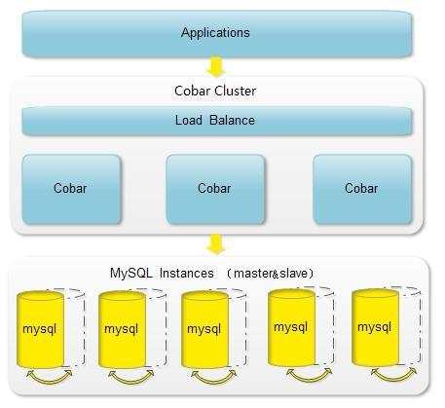
Cobar 典型的部署方式

Slide 147
Cobar-1.0.x 部署方式
机房1
机房2
应用1
应用1
Cobar集群1
Cobar集群1
应用2
应用2
应用3
Cobar集群2
Cobar集群2
应用3
应用4
Cobar集群3
Cobar集群3
应用4
mysql集群
mysql集群
mysql集群
mysql集群

Slide 148
Cobar-1.0.x 使用
jdbc:mysql://cobarIp:8066/s1?user=foo&password=bar
jdbc:mysql://cobarIp:8066/s2?user=foo&password=bar
应用1
应用2
Cobar-manager
S1
S2
  无schema概念
  不能有相同的表名配置
  每个应用看到的配置都是一样的
Cobar集群1
mysql集群

Slide 149
Cobar-1.0.x 使用
应用1
应用2
Cobar-manager
Cobar集群1
后端为driver实现----OOM
mysql集群

Slide 150
Cobar-1.0.x 使用
应用1
应用2
Cobar-manager
增加应用配置要重启服务
Cobar集群1
后端为driver实现----OOM
mysql集群

Slide 151
Cobar-1.2.x 部署方式
机房1
机房2
应用1
应用2
应用3
应用1
应用2
应用3
Cobar集群
Cobar集群
mysql集群
mysql集群
mysql集群
mysql集群

Slide 152
Cobar-1.2.x 使用
jdbc:mysql://cobarIp:8066/s1?user=foo&password=bar
jdbc:mysql://cobarIp:8066/s2?user=foo&password=bar
应用1
应用2
Cobar-manager
S1
S2
按照schema区分应用
Cobar集群1
mysql集群

Slide 153
Cobar-1.2.x
jdbc:mysql://cobarIp:8066/s1?user=foo&password=bar
jdbc:mysql://cobarIp:8066/s2?user=foo&password=bar
应用1
应用2
Cobar-manager
S1
S2
Cobar集群1
后端协议包实现
--解决OOM
mysql集群

Slide 154
Cobar-1.2.x
jdbc:mysql://cobarIp:8066/s1?user=foo&password=bar
jdbc:mysql://cobarIp:8066/s2?user=foo&password=bar
应用1
应用2
Cobar-manager
S1
S2
Cobar集群1
配置动态载入
后端协议包实现
--解决OOM
mysql集群

Slide 155
Cobar-1.2.x
jdbc:mysql://cobarIp:8066/s1?user=foo&password=bar
jdbc:mysql://cobarIp:8066/s2?user=foo&password=bar
应用1
应用2
Cobar-manager
S1
S2
Cobar集群1
配置动态载入
Web管理
后端协议包实现
--解决OOM
mysql集群

Slide 156
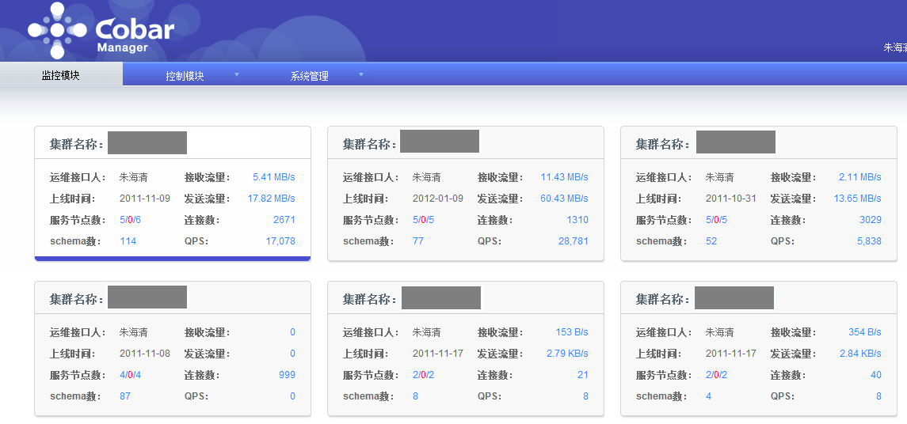
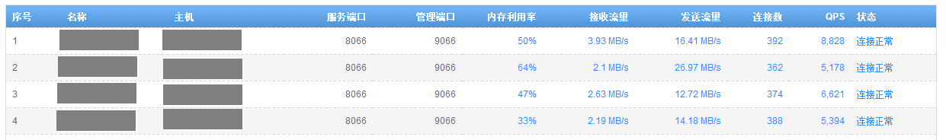
Cobar-manager

Slide 157
Cobar实例应用举例
产品运行3年以上
3000+个MySQL数据库的schema
每天处理近50亿次的SQL执行
实际部署规模
  6个机房，8个集群
  每个集群2~4台机器
  300+应用，包括中文站offer，国际站产品等
  3000+schema

Slide 158

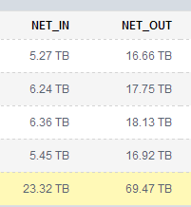

Cobar实例应用举例
稳定性
  (最长400+ 天不重启)
高可用性

Slide 159
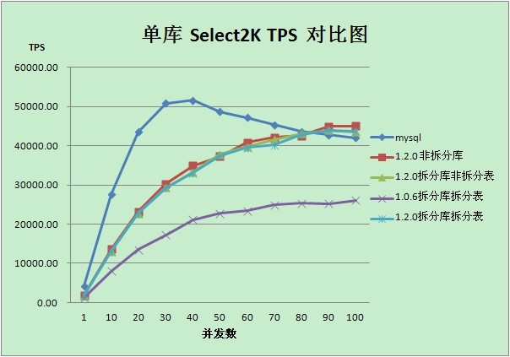
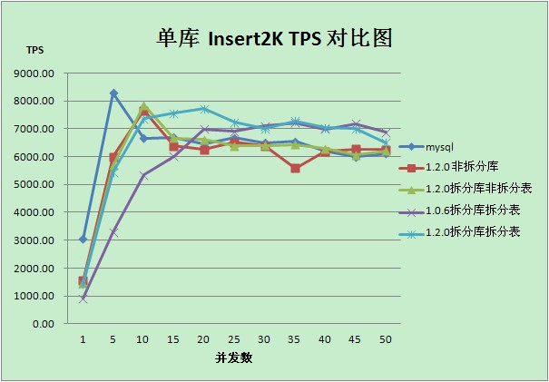
Cobar实例应用举例
性能测试

Slide 160
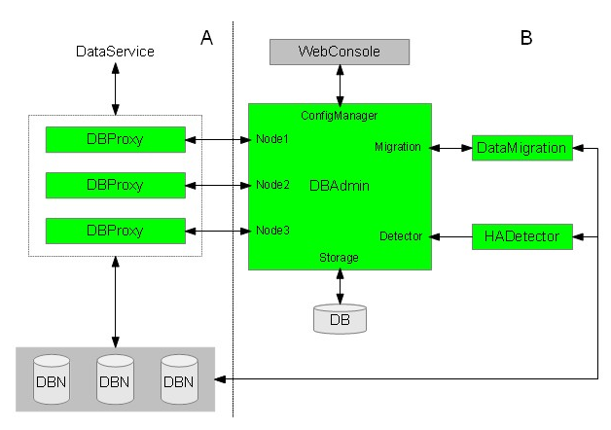
配置变更、管理维护入口
数据迁移自动化模块
节点探测和主备控制
数据唯一性保证

Slide 161
大纲
中间件引入
Cobar策略
  水平拆分与数据分布
  几种SQL的实现策略
  事务策略
系统实现
  MySQL协议 通信 解析 后端连接
实施应用
  数据迁移
  部署运维

Slide 162
联系我们
http://code.alibabatech.com/wiki/display/cobar
http://weibo.com/alicobar
https://groups.google.com/group/ali-cobar

